Slide 1
Наука и культура народов Казанской губернии первой половины XIX века
Урок

Slide 2
Цели:
дать целостное представление о научных и культурных знаниях человека, жившего в Казанской губернии в первой половине XIX века;
учить учащихся приёмам поисковой работы, умению применять знания в нестандартной обстановке;
воспитывать осознание выдающихся достижений многонациональной культуры народов Российской империи периода её «золотого века»;
воспитывать патриотические чувства учащихся, гордости за предков и страну, которую они любили и прославляли своими научными достижениями и творческим поиском.

Slide 3
Тематические задания для групповой работы.
1 группа: рассказать о научных открытиях и изобретениях, сделанными педагогами и выпускниками Казанского университета
2 группа: воспроизвести традиции светского салона середины века (как менялись стиль и мода первой половины XIX века, традиции кухни, музыкальный вкус)
3 группа : выпустить свой вариант рукописного журнала «Заволжский муравей», где отразить важнейшие культурные события того времени.

Slide 4
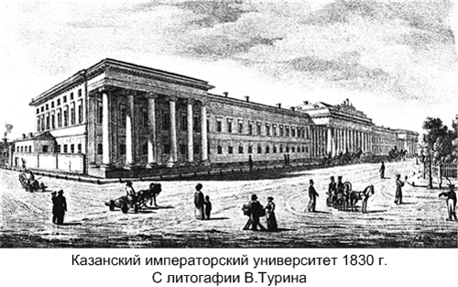
Группа 1: Как изменились за полвека
представления человека об окружающем
мире?

Slide 5
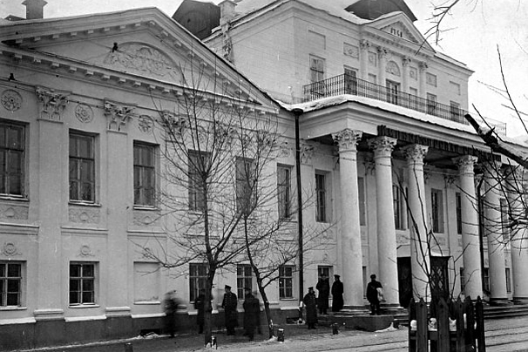
Первоначально университет разместился в
здании 1-й гимназии, построенном в 1799г.

Slide 6
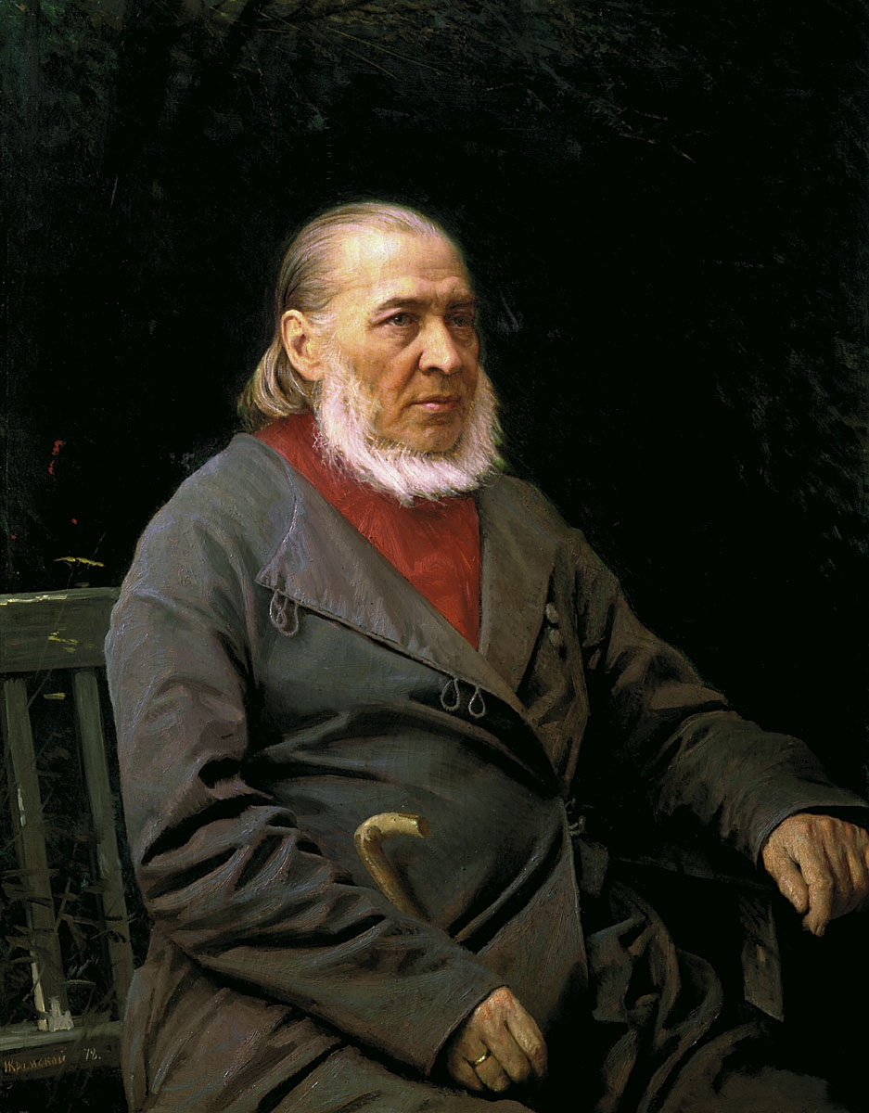
Серге́й Тимофе́евич Акса́ков-
будущий писатель, его имя в списке студентов значилось первым

Slide 7
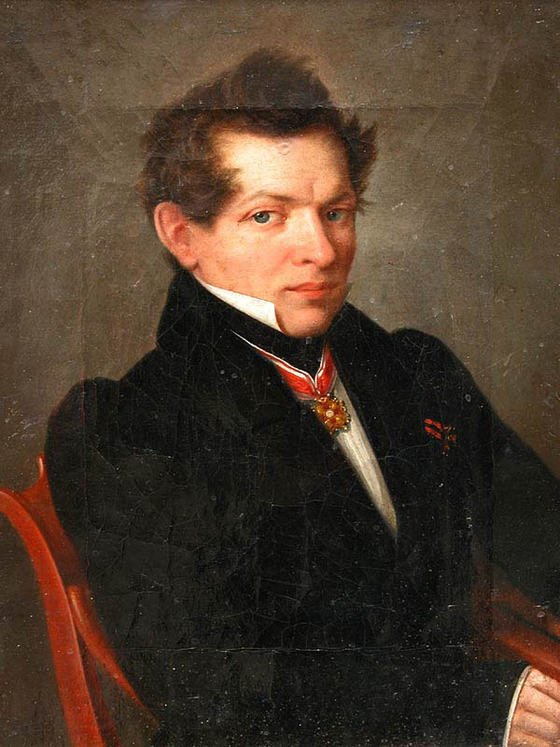
Николай
Иванович
Лобачевский
1792-1856
Став профессором в 24 года,12 .02.1826. прочитал публично «Сжатое изложение начал геометрии», став основоположником неэвклидовой геометрии.

Slide 8
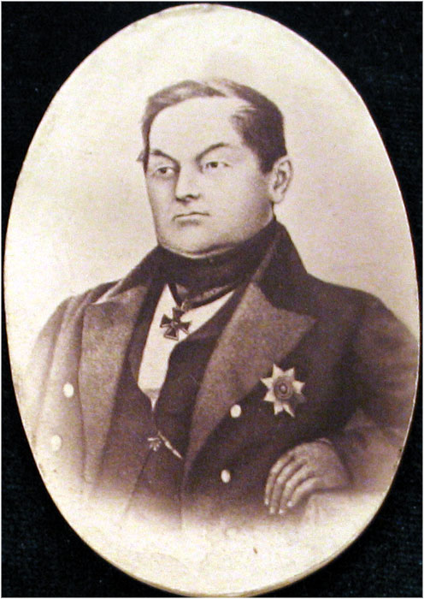
Иван
Михайлович
Симонов
(1794-1855)-
первый астроном,
совершивший
кругосветное
путешествие. В1819г
принял участие в
экспедиции к Южному
полюсу, которой
открыто свыше
30 островов.

Slide 9
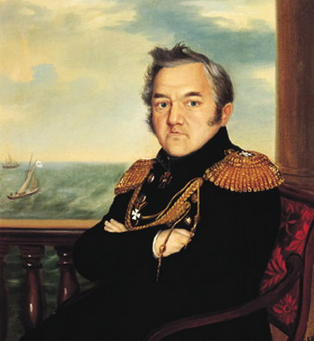
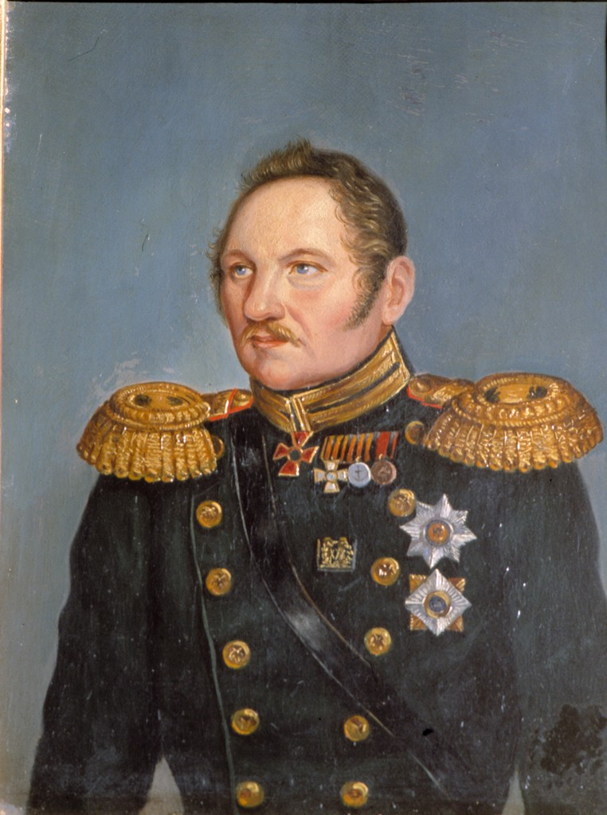
М.П. Лазарев
Ф.Ф. Беллинсгаузен
Адмиралы шлюпов «Восток» и «Мирный», руководители научной
экспедиции к Южному полюсу.

Slide 10
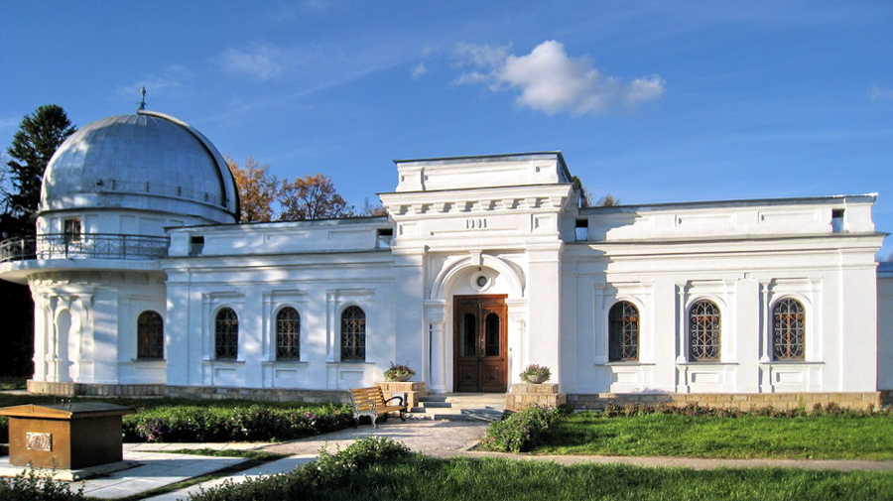
Астрономическая обсерватория Казанского университета

Slide 11
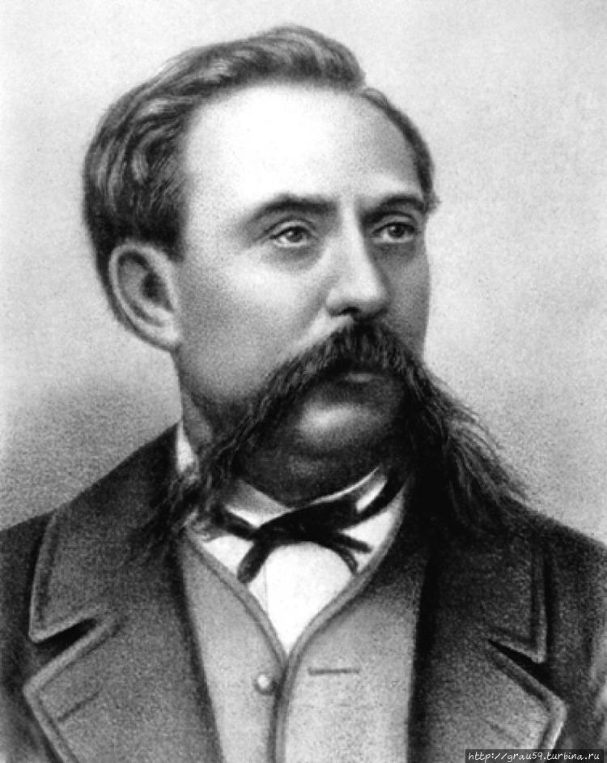
Николай
Николаевич
Зинин (1812-1880)
В 1842 г.получил анилин из каменноугольного дёгтя. Это открытие положило начало новой эпохе в развитии химической науки, легло в основу создания синтетических материалов, производства лекарственных средств, душистых и других веществ

Slide 12
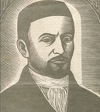
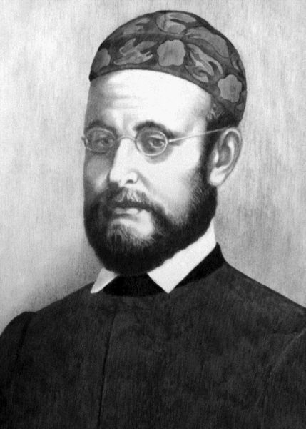
Ибрагим Исхакович
Хальфин
Хусаин Фаизханов
Первые преподаватели татары Казанского университета, сторонники
идей просветительства среди татар.

Slide 13
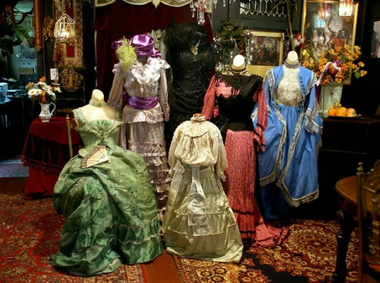
Группа 2: Как менялись мода и стиль в
первой половине XIX века…

Slide 14
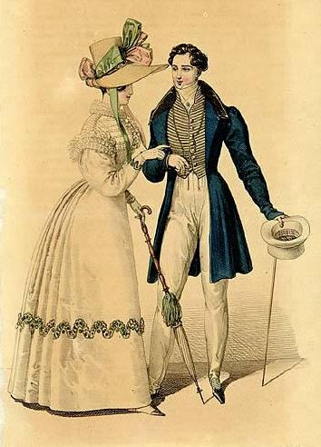
В первой половине 19 века складывается
новое творческое направление романтизм.
Романтики хотели с помощью одежды подчеркнуть неординарность, исключительность своей личности.

Slide 15
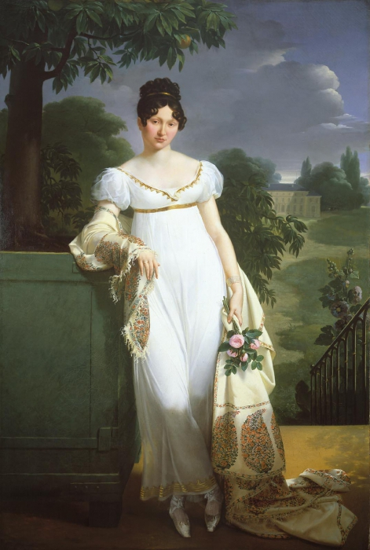
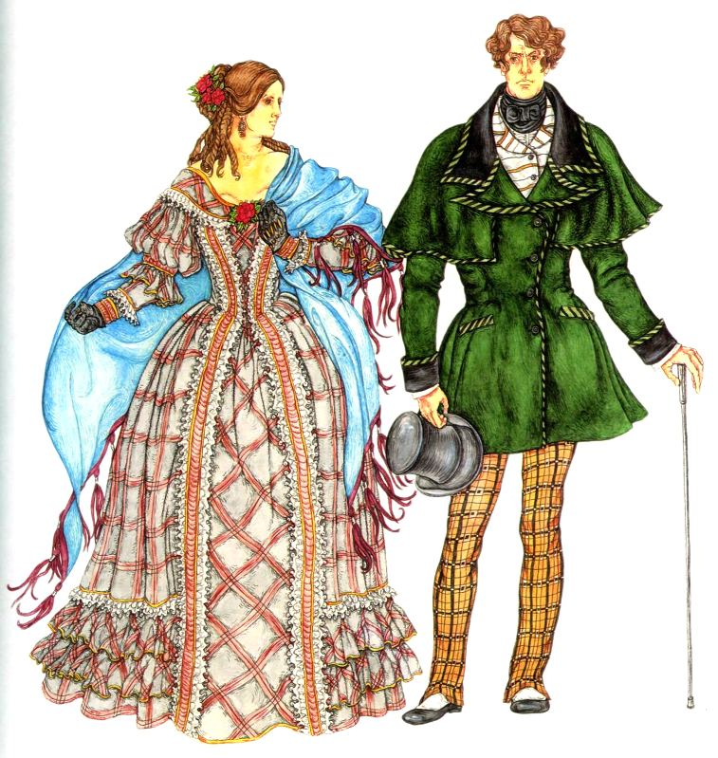
Происходит поворот к народным традициям европейского
средневековья.

Slide 16
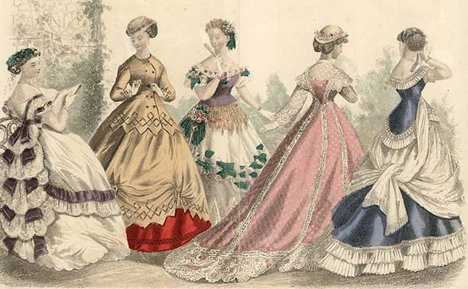
В эпоху реставрации(20-40-е гг.) моду вошёл узкий лиф на корсете. Юбка стала более широкой. Под платье
надевали несколько (иногда до 8) накрахмаленных юбок. Украшали юбки
оборками , складками, драпировками.

Slide 17
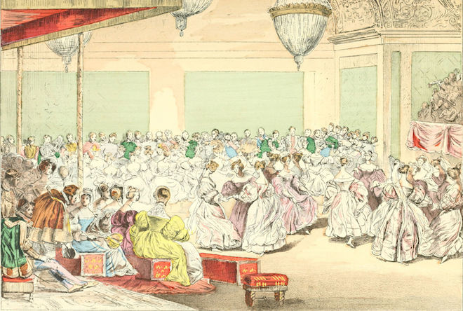
Кадриль Марии Стюарт на балу герцогини Беррийской 2 марта 1829 года положила начало моде на костюмированные балы.

Slide 18
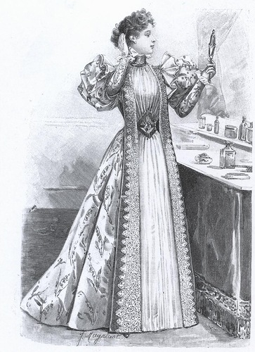
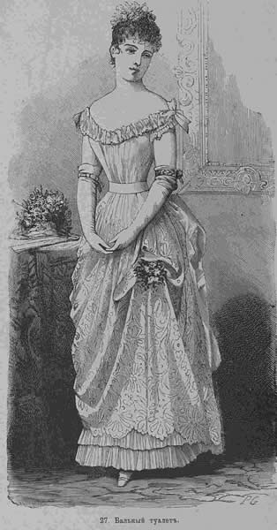
Утренний пеньюар
Бальный туалет

Slide 19
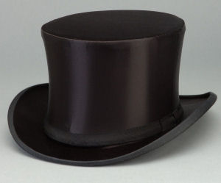
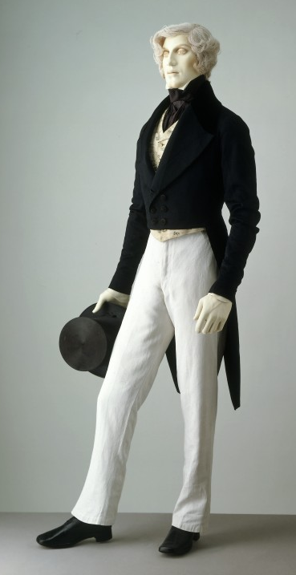
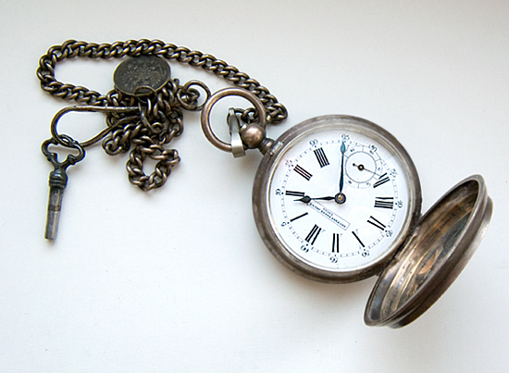
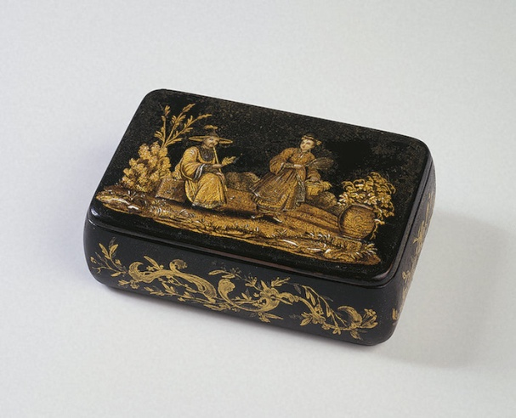
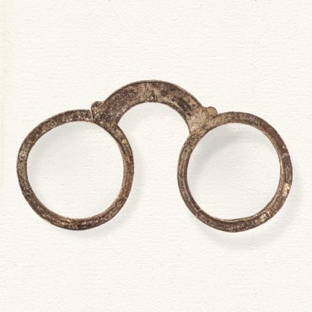
Аксессуары мужского туалета

Slide 20
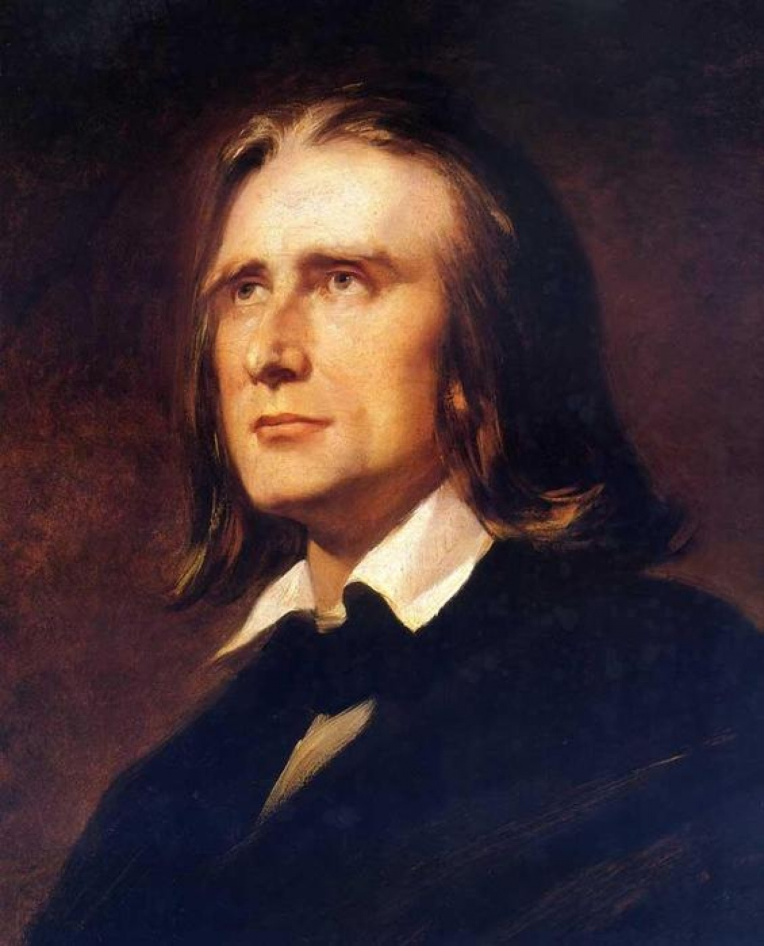
Ференц Лист 1(1811—1886) венгерский композитор, пианист, дирижёр, педагог.
Положил начало мужской моде носить длинные волосы.

Slide 21
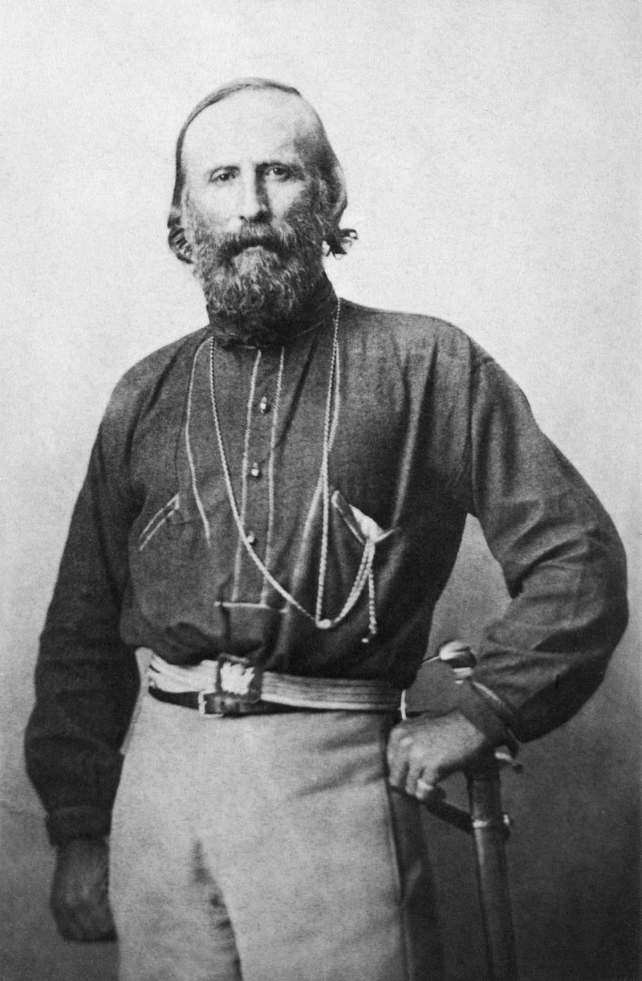
Джузеппе
Гарибальди
1807-1882
В подражание лидеру
освободительного движения
в Италии молодёжь
отпускала бороды.

Slide 22
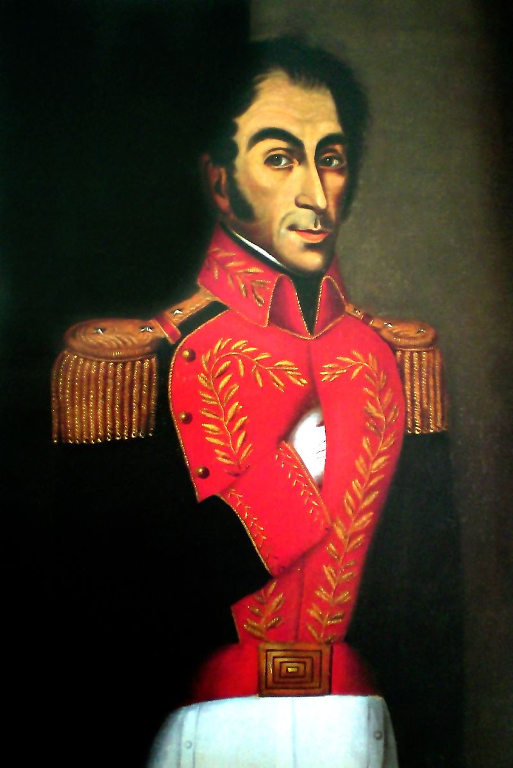
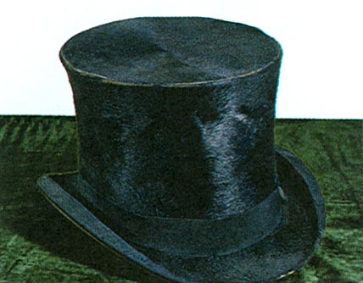
Симон
Боливар
1783-1830
10-х годов XIX века был моден боливар- цилиндр с широкими полями в честь руководителя борьбы за независимость испанских колоний в Южной Америке

Slide 23
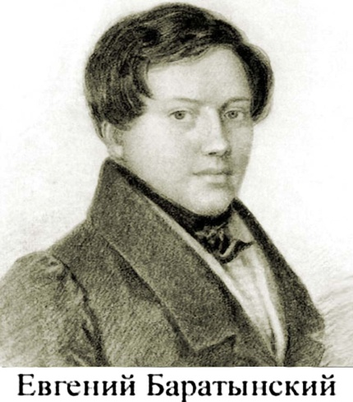
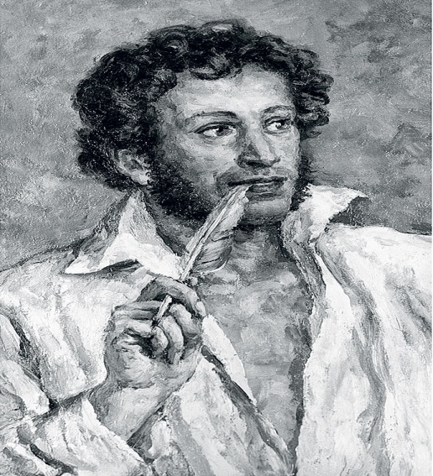
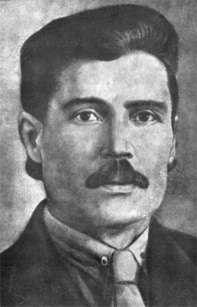
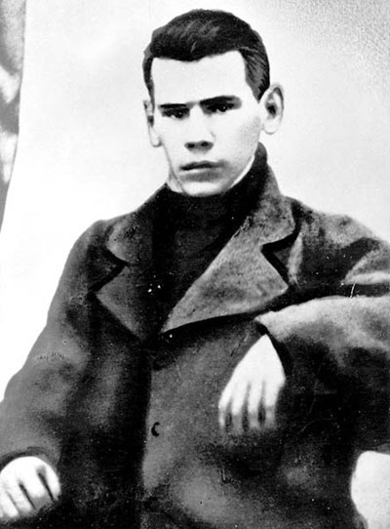
Их знали.
О них говорили.
О них писали
. Их читали и слушали.
Ими восторгались и о них
судачили (светские новости)
Группа 3

Slide 24
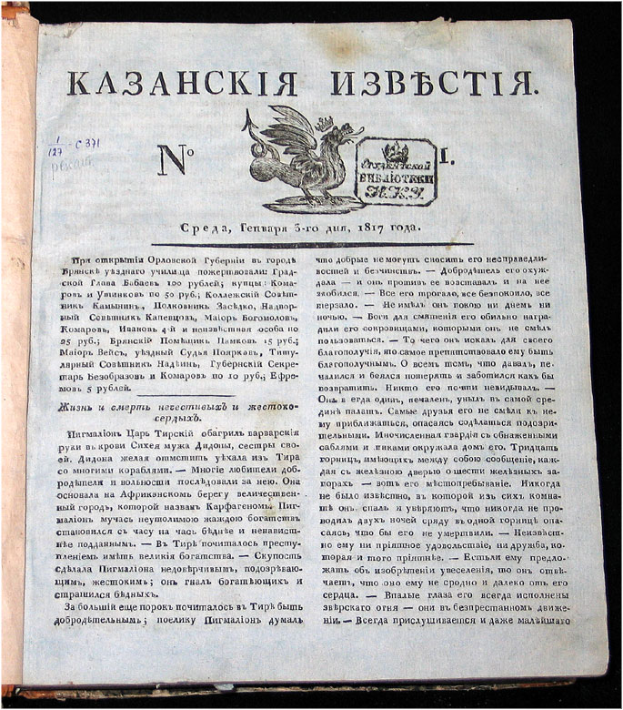
19 апреля 1811года вышел первый
номер газеты «Казанские известия»-
родоначальницы казанской
периодической печати на русском языке.

Slide 25
«За труд мой не ищу себе похвал и славы; люблю трудиться лишь для пользы иль забавы»

Slide 26
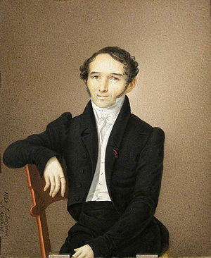
Карл
Федорович
Фукс(1776-1846)
Друзья называли его «Светоч Заволжья»

Slide 27
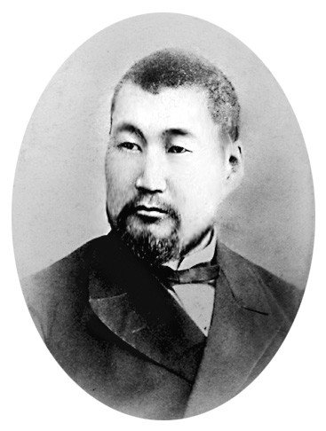
Эдуард
Петрович
Турнерелли
1813-1896
«Я не знаю другого города на свете, где бы гостеприимство было более распространено и было бы при том явлением обычным, чем в Казани»

Slide 28
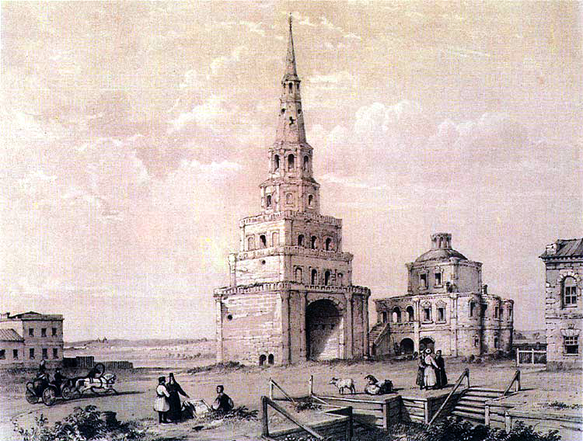
«Виды Казани, рисованные с натуры Эдуардом Турнерелли»

Slide 29
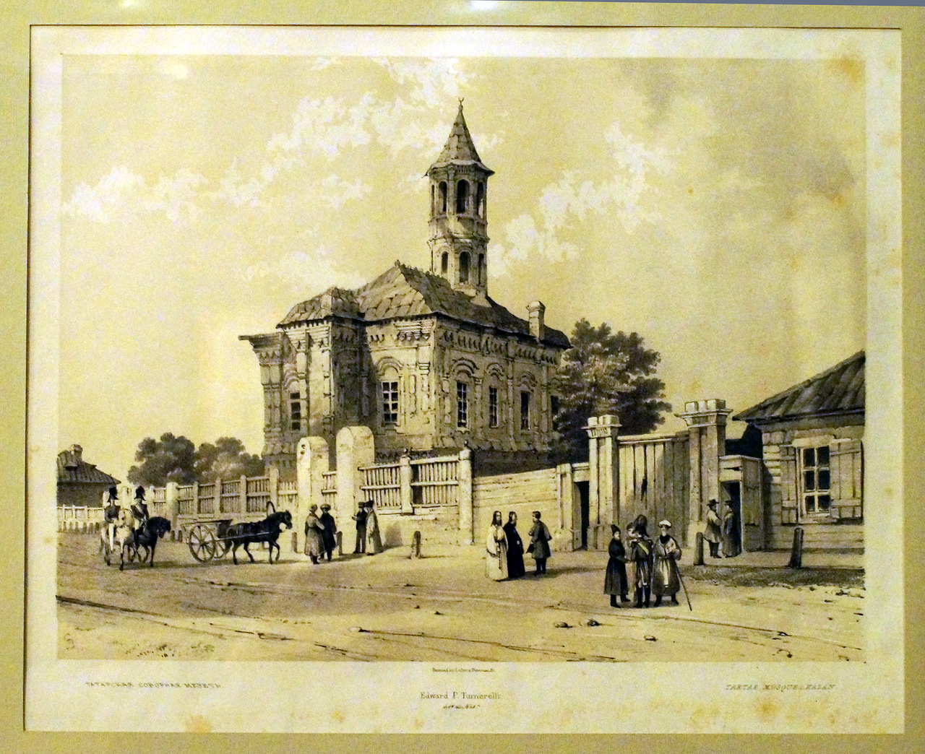

Slide 30
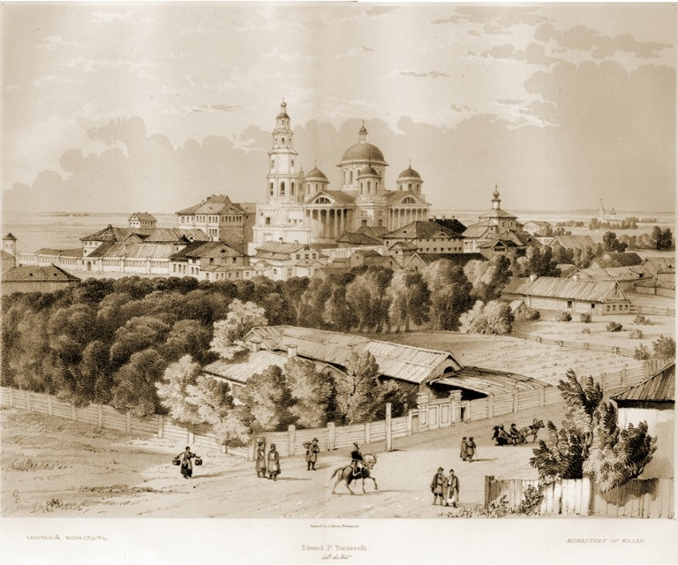

Slide 31
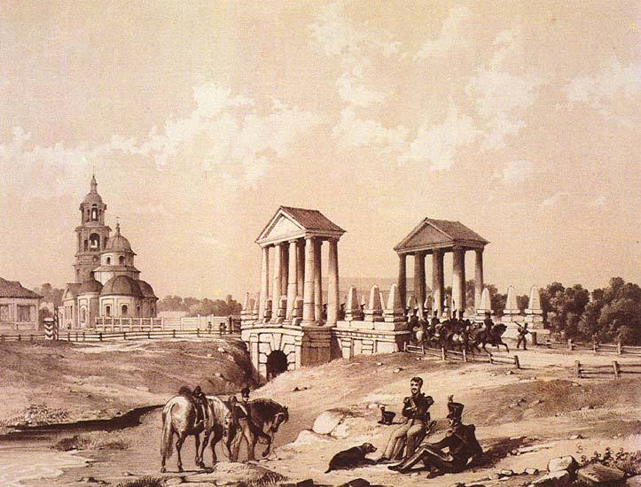

Slide 32
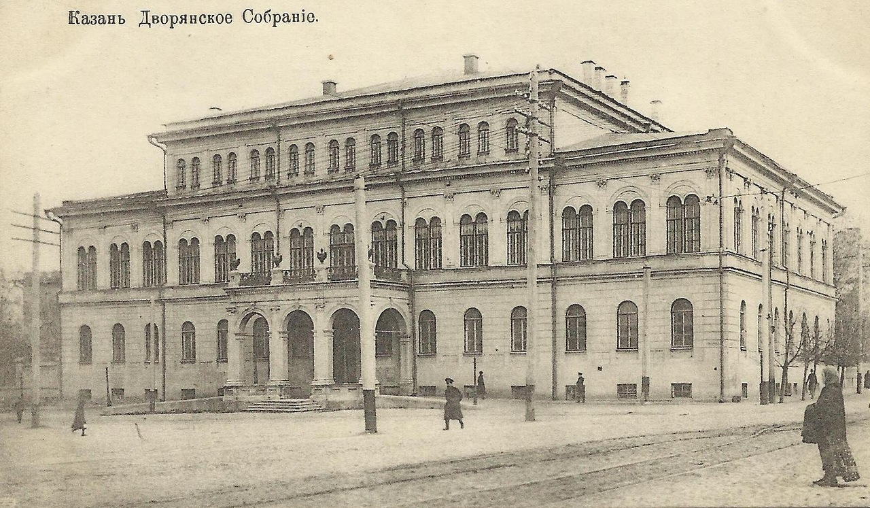

Slide 33
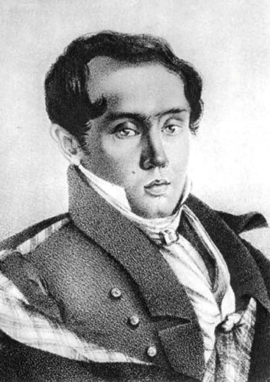
Евгений
Абрамович
Боратынский
1800-1844
Великий русский поэт, переводчик. Одна из самых ярких и в то же время загадочных и недооценённых фигур русской литературы

Slide 34
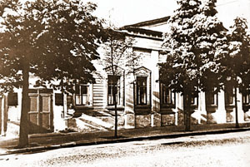
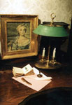
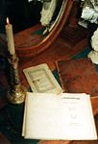
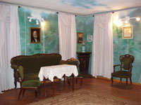
Дом Е.А.Боратынского
В Казани
В этом доме было тепло
и уютно. в этом доме устраивались балы,
театрализованные представления,
литературные вечера.

Slide 35
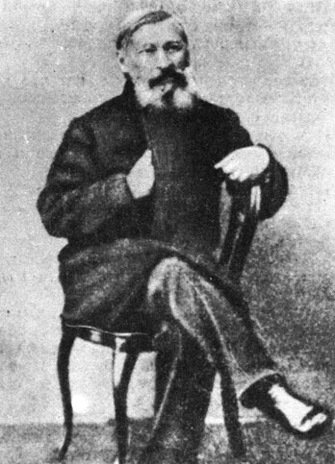
Перцов
Эраст
Петрович
1804-1861
Стихотворец, сатирик, переводчик и драматург.

Slide 36
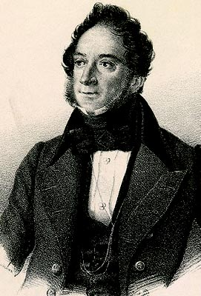
Катарино Альбертович Кавос (1775-1840)
Итальянский и российский композитор, дирижёр, органист и вокальный педагог. Автор балета «Сююмбике», поставленного в Петербурге.

Slide 37
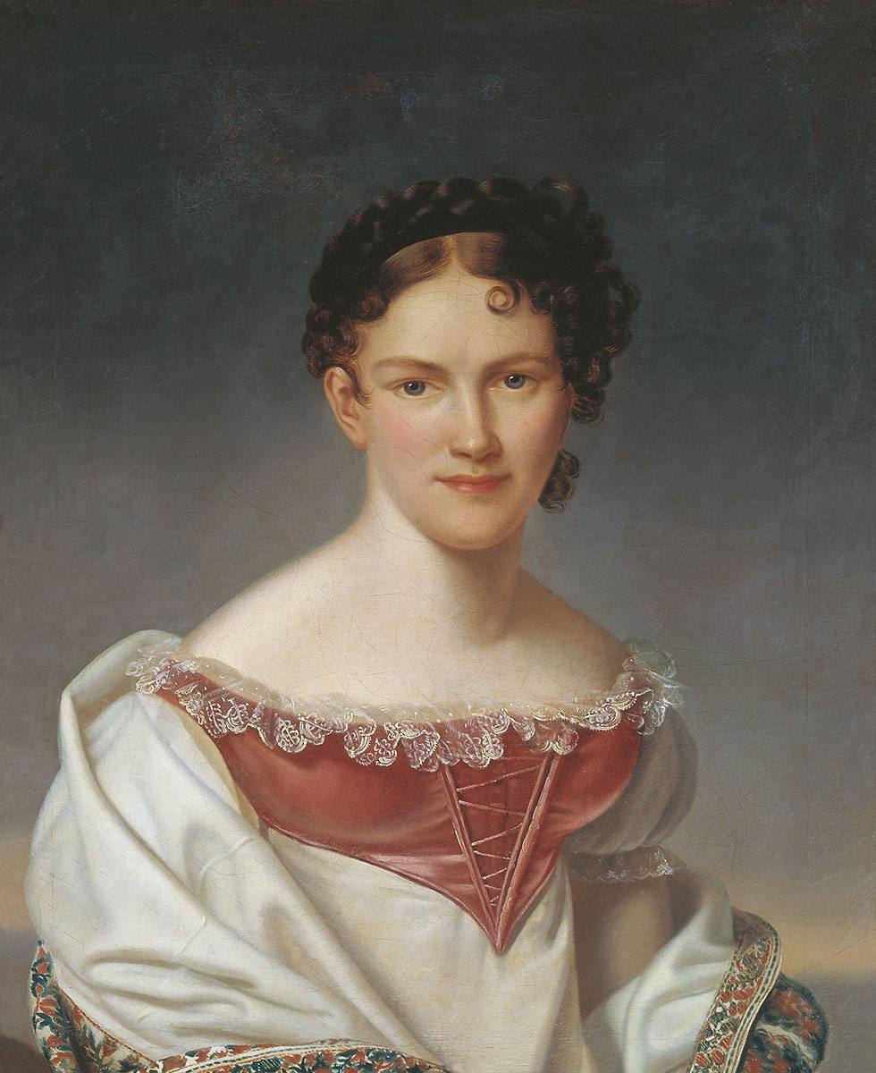
Авдотья (Евдокия Ильинична)Истомина
1799-1848-
первая исполнительница Сююмбике, романтический символ русского балета.

Slide 38
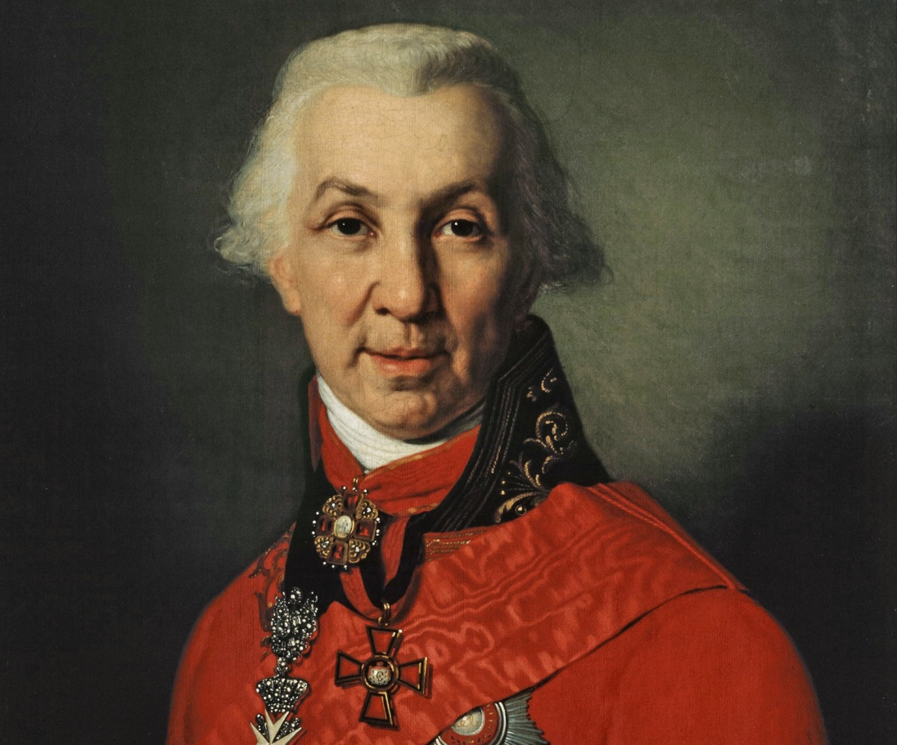
Державин
Гаврила Романович
1743-1816
Уроженец села Сокуры
Казанской губернии
Русский поэт эпохи Просвещения, государственный деятель Российской империи, сенатор, действительный тайный советник. Учитель Пушкина.

Slide 39
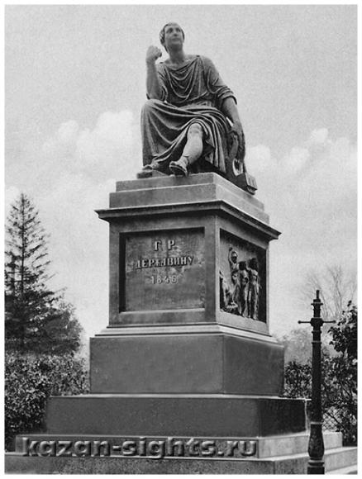
В честь столетия знаменитого земляка в 1847г. во дворе Казанского университета был поставлен памятник, отлитый из бронзы.
Татары называли его «Бакыр-бабай»- «Медный дедушка».

Slide 40
Гаврила Петрович
Каменев 1772-1803
«Этот человек достоин был уважения: он первый в России осмелился отступить от классицизма».
А.С.Пушкин

Slide 41
Александра Андреевна
Фукс 1788(1805?)-1853
Русская поэтесса, хозяйка литературного салона, автор этнографических очерков и мемуаров.

Slide 42
Илья Андреевич Толстой
1757-1820
Дед писателя Льва Николаевича Толстого, Илья Андреевич Толстой, был настоящим русским барином и казанским губернатором в 1815-1820 годы.

Slide 43
Пелагея Ильинична
Юшкова (1797-1876)
Казанский период жизни писателя Льва Николаевича Толстого (1841-1848) прошёл в её доме. Пелагея Ильинична после смерти старшего брата стала опекуншей его 4-х детей: Сергея, Дмитрия, Льва и Марии.

Slide 44
Лев Николаевич
Толстой (1828-1910)
В 1844г. Лев Николаевич был принят на арабо-персидский «разряд»
Казанского университета, но, по ряду причин не окончив его, уехал в
1845г. в Ясную Поляну.

Slide 45
Иван
Александрович
Гончаров(1812-1891)
Автор знаменитых романов «Обломов», «Обрыв», путевых очерков «Фрегат «Паллада» после окончания Московского университета возвращался на родину в Симбирск и всего на один день остановился в Казани

Slide 46
Марджани(Багаутдинов)
Шигабуддин(1818-1889)
«Необходимо знать три вещи: язык, письмо и законы государства, где живёшь…» -
Марджани,
татарский историк,
философ и просветитель

Slide 47
Литература.
Казань. Времён связующая нить. 2-е издание, «Титул», 2000.
Лисевич М. История Казани глазами эрудитов. Казань, «Титул» , 2002.
История Казани. Под редакцией Султанбекова Б.Ф., ТаРИХ, 2001.
Пискарёв В.И. История Татарстана XIX век. Казань, 2010
,

